Slide 1

Jeopardy de electricidad
Jeopardy de electricidad
Este material se elaboró con el apoyo de la subvención SH31244SH7 de la Administración de Seguridad y Salud Ocupacionales del Departamento del Trabajo de EE. UU. No refleja necesariamente los puntos de vista o las políticas del Departamento del Trabajo de EE. UU., y la mención de nombres o productos comerciales, u organizaciones tampoco implica que el gobierno de EE. UU. los recomiende o respalde.

Slide 2
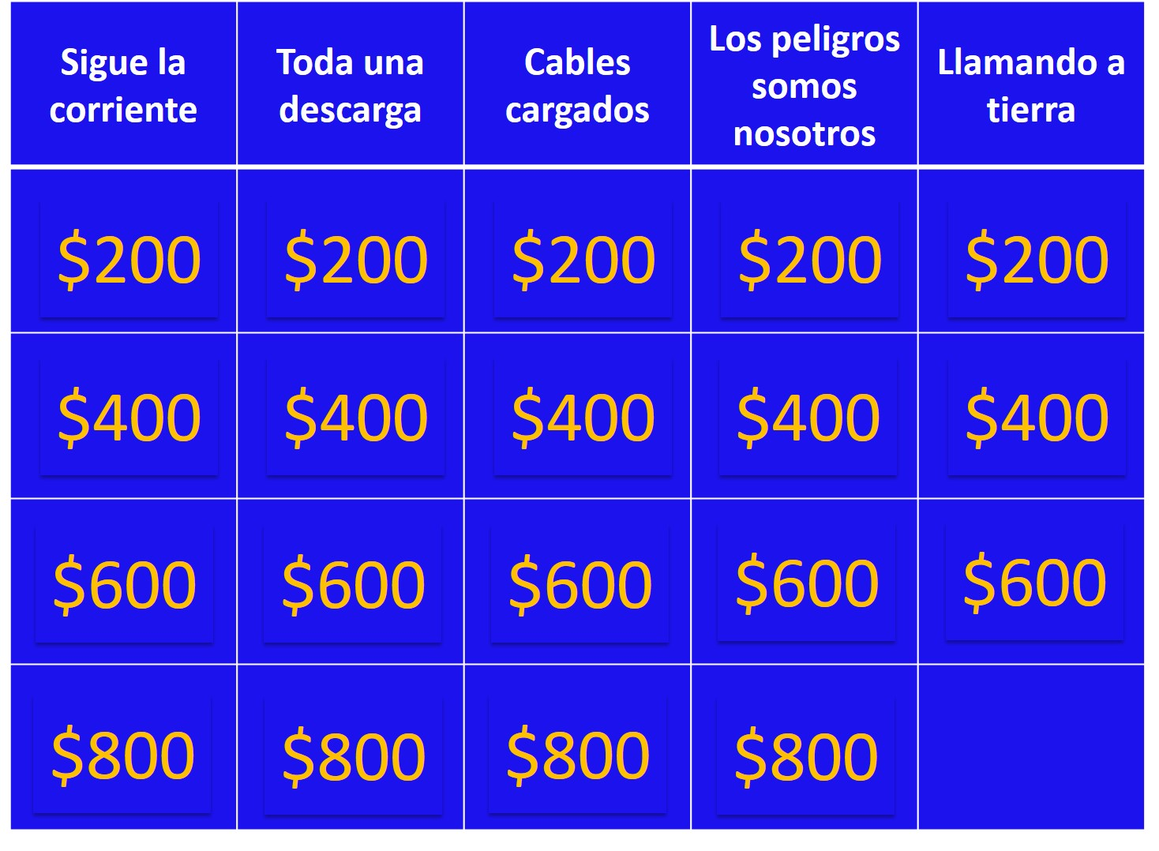
Categorias de Jeopardy

Slide 3
Flujo de energía eléctrica

Slide 4
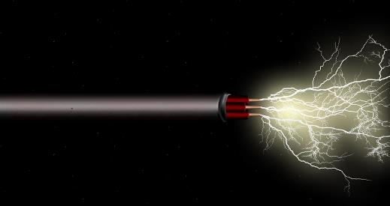
¿Qué es corriente?

Slide 5
Material por el que la corriente se desplaza con facilidad

Slide 6
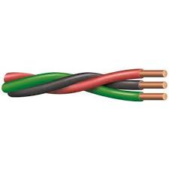
¿Qué es un conductor?

Slide 7
Vidrio, caucho, plástico, madera seca, papel, cerámica y aire

Slide 8
¿Qué son los aislantes?

Slide 9
Inversamente proporcional a la corriente, oposición al flujo

Slide 10
¿Qué es resistencia?

Slide 11
Una descarga eléctrica mortal

Slide 12
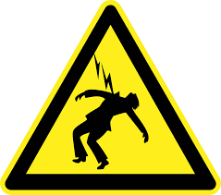
¿Qué es electrocución?

Slide 13
Ser parte de esto por accidente puede causar lesiones o la muerte.

Slide 14
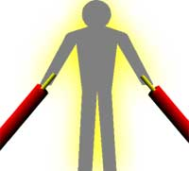
¿Qué es un circuito eléctrico energizado?

Slide 15
El umbral de fibrilación ventricular

Slide 16
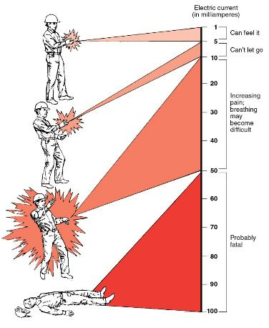
¿Qué son 100 miliamperios (mA) de corriente?

Slide 17
Tres factores que afectan la gravedad de la descarga eléctrica

Slide 18
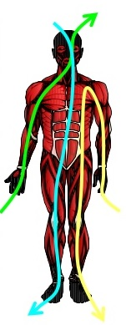
¿Qué son: el camino a través del cuerpo; la cantidad de corriente y la duración?

Slide 19
Se dice que “empuja” la corriente a través de un conductor.

Slide 20
¿Qué es el voltaje?

Slide 21
Mide la fuerza del flujo de corriente.

Slide 22
¿Qué es el amperaje?

Slide 23
Protegen los sistemas y los equipos eléctricos de una sobrecarga.

Slide 24
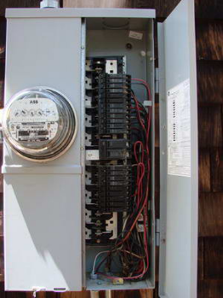
¿Qué son los disyuntores y los fusibles?

Slide 25
Descarga eléctrica luminosa a través del aire

Slide 26
¿Qué es un arco?

Slide 27
Este peligro es la fuente principal de electrocuciones.

Slide 28
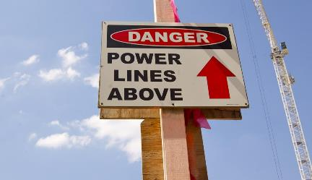
¿Qué son las líneas eléctricas aéreas?

Slide 29
La distancia mínima segura para mantenerse alejado de las líneas eléctricas de
≤ 50,000 V

Slide 30
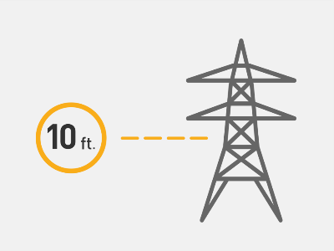
¿Qué son 10 pies?

Slide 31
Las únicas escaleras que se deben usar cerca de circuitos cargados

Slide 32
¿Qué significa no conductivas
(fibra de vidrio o madera)?

Slide 33
Cuando esta protección está deteriorada, desgastada, o cortada, los trabajadores están en alto riesgo de recibir una descarga.

Slide 34
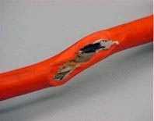
¿Qué es un aislante alrededor de un conductor energizado?

Slide 35
Un conductor que se pone en los circuitos para crear un trayecto con poca resistencia a neutro o a tierra

Slide 36
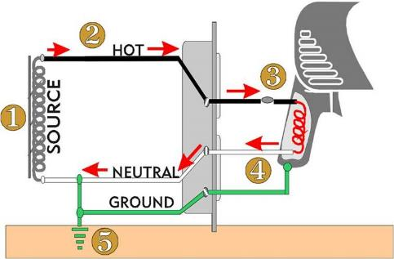
¿Qué es un cable a tierra?

Slide 37
Un dispositivo de seguridad que requiere la OSHA para los circuitos en los sitios de construcción

Slide 38
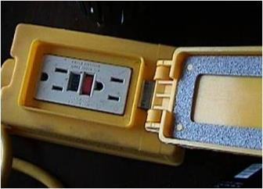
¿Qué es un interruptor de circuito por falla a tierra (ground fault circuit interrupter, GFCI)?

Slide 39
Un conductor a tierra pierde su conectividad si esto le falta a una clavija.

Slide 40
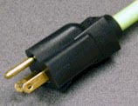
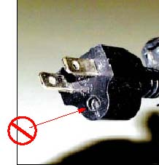
¿Qué es la varilla de conexión a tierra?

Slide 41
Por ejemplo,
“S, ST, SO, STO”

Slide 42
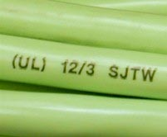
¿Cuáles son los códigos de clasificación de uso de cables de las extensiones eléctricas?

